Slide 1


Saúde Mental na Indústria de Tecnologia
Trabalho da disciplina Ferramentas Computacionais de Modelagem II
Thiago Moraes Rizzieri

Slide 2

Introdução
Análise exploratória sobre saúde mental no ramo corporativo da tecnologia;
Dados obtidos no Kaggle extraídos do site OSMI (Open Sourcing Mental Health) nos anos 2014, 2016, 2017, 2018 e 2019, por Anthony Inthavong;
Objetivo: extrair melhores observações e resultados dos dados sem exigir que o leitor tenha que recorrer ao uso dos dados brutos;

Slide 3
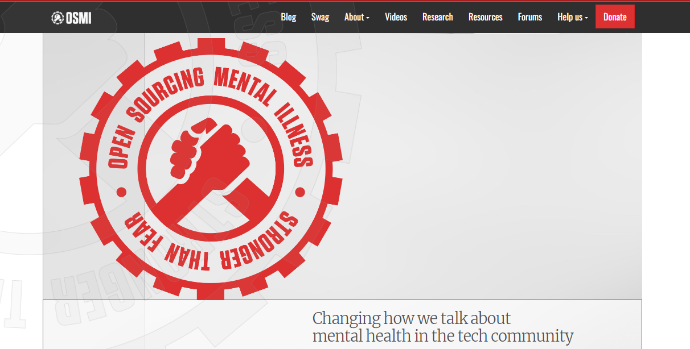

Sobre o OSMI
Open Sourcing Mental Health é uma corporação sem fins lucrativos dedicada a aumentar a conscientização, educar e fornecer recursos para apoiar o bem-estar mental nas comunidades de tecnologia e código aberto.

Slide 4

Sobre o OSMI
História: OSMI começou em 2013, com Ed Finkler falando em conferências de tecnologia sobre suas experiências pessoais como desenvolvedor web e defensor do código aberto com um transtorno de saúde mental. A resposta foi esmagadora e assim nasceu a OSMI.
O que fazem: organizam esforços para mudar as experiências das pessoas com distúrbios de saúde mental no local de trabalho tecnológico. Isto inclui falar em conferências e empresas , realizar pesquisas e criar documentação para ajudar as empresas a criar ambientes de apoio para as pessoas afetadas por transtornos de saúde mental.

Slide 5

Vamos ver como ficou essa belezura :)

Slide 6

Obrigado pela atenção!

